Slide 1


OBJECT TRACKING
Oleh :
Rahmat Robi Waliyansyah, M.Kom.
Computer Vision

Slide 2
Pelacakan objek memiliki peranan penting dalam teknologi computer vision. Banyak persoalan yang dapat diselesaikan dengan pelacakan objek, diantaranya :
20XX
Dunia biomedis - Pelacakan sperma untuk mengukur motilitas sperma
Robotic - pelacakan bola pada robot soccer
Militer - pelacakan target pada peluru cerdas
Game – pelacakan gestur tubuh
Perfilman – pelacakan gerakan tubuh actor untuk effect visual atau animasi.
2

Slide 3


1. Scale Invariant Feature Transform (SIFT)
1. Objek direpresentasikan sebagai sekumpulan titik- titik penting. Titik-titik itu memiliki karakteristik khusus yang relative tetap dari satu frame ke frame berikutnya. Contoh metode :
2. Speed up robust feature (SURF)
Objek direpresentasikan dalam histogram yang merupakan probability density functionnya. Contoh metode :
  Mean Shift
  Continously Adaptive Mean Shift
(CAMSHIFT)
  Kontur bisa digunakan sebagai representasi objek
3

Slide 4

Titik – objek ditandai dengan titik yang merupakan titik tengah dari objek tersebut.
Bentuk – objek didasarkan pada bentuk missal
elips, persegi Panjang, dsb.
Kontur – Objek dideteksi berdasarkan kontur objek tersebut.
4

Slide 5

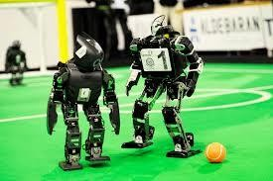
Warna; adalah fitur penting dari objek. Pelacakan dapat dilakukan pada warna. Kelemahan pada fitur ini yaitu saat latar belakang memiliki warna yang sama/mirip dengan objek. Kelemahan lain yaitu mendapatkan cahaya dengan warna tertentu.
Tekstur, Pola dapat dideskripsikan ke dalam fitur tekstur.
Bentuk; representasi bentuk bisa berupa kontur atau template tertentu. Kelebihan bentuk dibandingkan dengan warna adalah bentuk tidak bergantung dengan perubahan warna pencahayaan
5

Slide 6
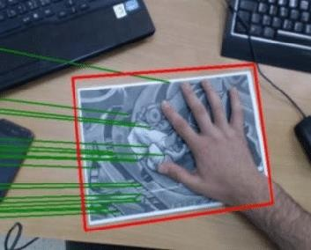
4. Titik Penting (interest point); titik-titik ini memiliki karakter khas yang relative tetap dari satu frame ke frame berikutnya. Misalnya pada objek rigid, memiliki sisi yang tegas bahkan memiliki banyak sudut.
Fitur ini uga baik untuk citra berputar dan berubah ukuran, namun tidak cocok untuk objek yang berubah bentuk.
6

Slide 7

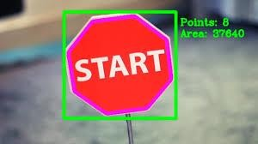
Cara memilih objek :
Persegi yang melingkupi objek. Intinya digambarkan kotak persegi yang melingkup seluruh objek. Kelemahan metode ini ada bagian background yang masuk dalam representasi objek dikarenakan kemiripan dengan objek. Digunakan pada metode mean shift dan CAMSHIFT
Foreground Extraction; metode ini menggunakan formula tertentu untuk mengambil bagian depan dari objek. Bobot positif yang tinggi diberikan pada bagian pusat dan bobot negative diberikan pada bagian luar objek.
𝐹𝐸𝑀 𝑥, 𝑦 ℎ_{𝑖} − 𝑥² + 𝑦²
7

Slide 8
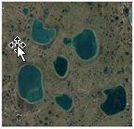
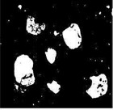
3. Kombinasi Segmentasi dan Region growing; Pemilihan objek dengan menandai salah satu bagian objek (seed) dan secara otomatis seluruh bagian dari objek akan terpilih tanpa memasukan background sehingga model histogramnya lebih baik. proses akan berhenti Ketika menemukan boundary objek.
8

Slide 9


20XX
Presentation Title
9

Slide 10

Pelacakan objek pada intinya adalah pendeteksian objek yang diikuti dengan pemetaan hasil pendeteksian objek pada suatu frame dengan hasil pendeteksian frame berikutnya.
Kategori pendeteksian objek :
Pendeteksian titik
Harris detector, SIFT, Moravec detector
Segmentasi
mean shift, CAMSHIFT, graph-cut, active contour
Pemodelan background
mixture of gaussians, eigenbackground, wall
flower, dynamic texture background
Supervised classifier
SVM, Neural Networks, Adaptive Boosting

Slide 11
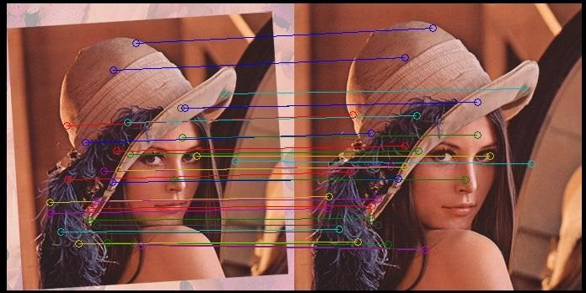
Jika sudah dipilih fitur yang akan digunakan untuk merepresentasikan objek, maka proses pendeteksian adalah memilih frame yang memiliki kemiripan dengan representasi objek tersebut.
1. Jika objek direpresentasikan sebagai sekumpulan titik penting, maka deteksi objek adalah mencari semua titik penting objek tersebut pada frame berikutnya. Akhir dari proses tersebut adalah sebuah daftar titik penting pada frame yang merupakan peta dari titik penting objek. Misal dengan menggunakan metode SIFT dan SURF (Speed Up Robust Features)
Point interest

Slide 12
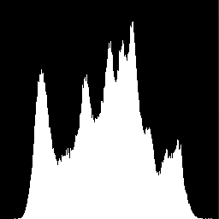

2. Jika suatu objek dengan warna tertentu kemudian direpresentasikan ke dalam histogram warna, maka dilakukan image backprojection antara histogram dengan framenya. Misal menggunakan metode CAMSHIFT, dibuatkan histogram hue dari objek terpilih. Setelah itu histogram hue di backprojection terhadap bagian hue dari frame berikutnya, hasilnya menunjukan deteksi objeknya.
Object color

Slide 13
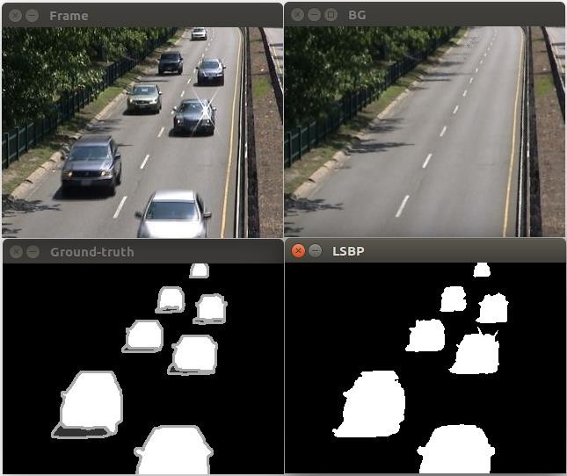
1. Memodelkan background untuk mendapatkan frame dengan kondisi tidak ada objek.
2. Melakukan proses substraction (pengurangan) antara frame berikutnya dengan frame background. Hasilnya adalah objek itu sendiri
Background substraction

Slide 14


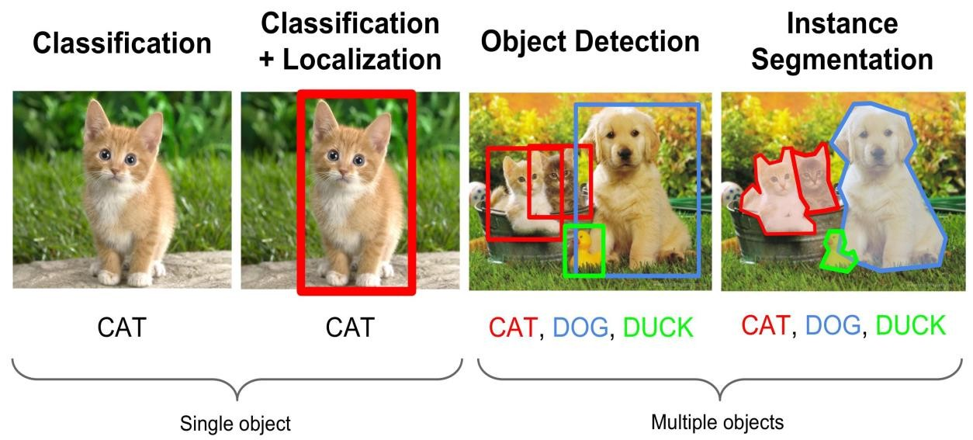
Pada metode ini dilakukan kombinasi antara image processing dengan pattern recognition sehingga frame bisa diklasifikasikan mana objek dan mana bukan objek
Klasifikasi

Slide 15
20XX
Presentation Title

Slide 16

2. Membuat histogram warna
1. Memilih bagian objek yang akan dideteksi
Membuat distribusi probabilitas frame dengan histogram warna (histogram backprojection)
Menemukan pusat massa (center mass) pada search window menggunakan metode mean shift
Menempatkan search window ke titik yang didapat dari Langkah 4, lakukan iterasi Langkah 4 sampai terpusat di satu tempat
Proses frame berikutnya dengan posisi search window dari Langkah 5
Continously Adaptive Meanshift

Slide 17
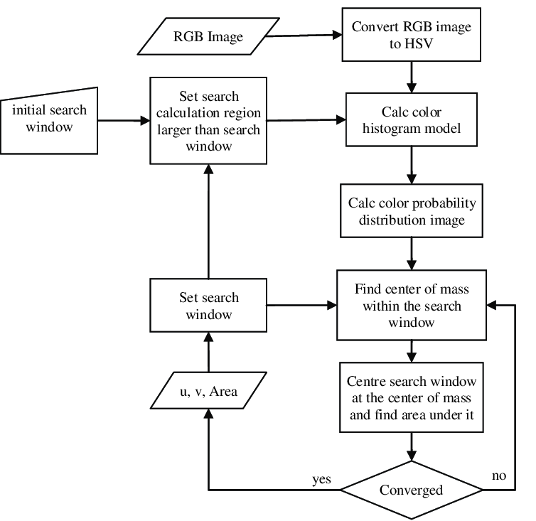

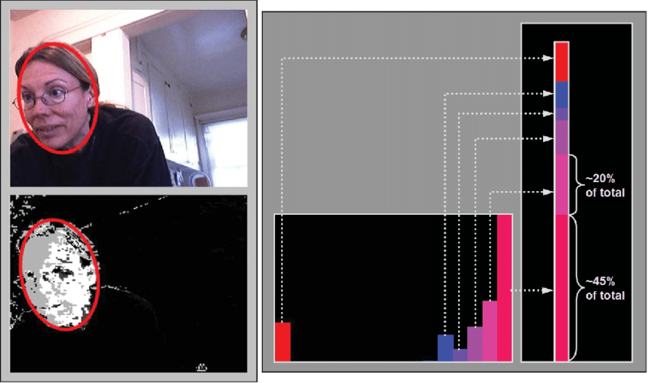

Continously Adaptive Meanshift

Slide 18


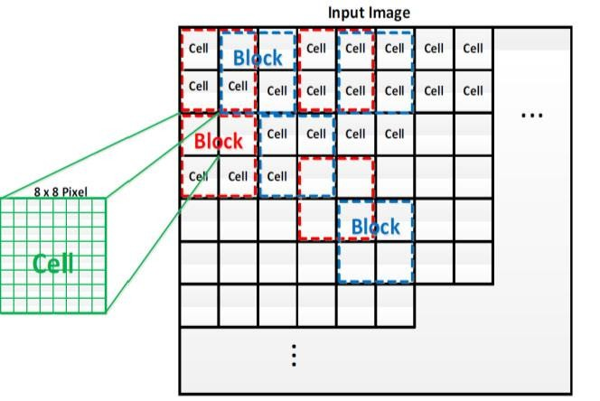
Histogram of Oriented Gradients (HOG) adalah salah satu metode ekstraksi ciri yang digunakan dalam image processing untuk mendeteksi suatu objek. HOG berasal dari sebuah asumsi yang menyatakan bahwa suatu objek dapat direpresentasikan dengan baik berdasarkan bentuk.
Untuk memperoleh informasi pembeda maka gambar akan dibagi menjadi cell dan setiap cell akan dihitung sebagai histogram of oriented gradients. Setiap piksel dalam cell berkontribusi pada saat dilakukan voting bobot untuk membangun sebuah histogram yang berorientasi pada nilai-nilai gradien yang dihitung
Histogram of Oriented Gradients

Slide 19
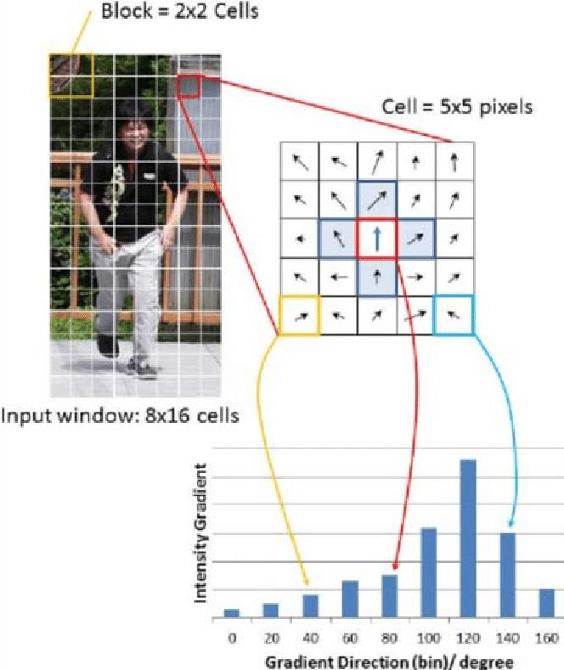
Hitung nilai gradien horizontal dan vertikal menggunakan deteksi tepi sobel 1-D
𝑑𝑥 = 𝐼 𝑥 + 1, 𝑦 − 𝐼 𝑥 − 1, 𝑦
𝑑𝑦 = 𝐼 𝑥, 𝑦 + 1 − 𝐼(𝑥, 𝑦 − 1)
Kalkulasikan magnitude dan orientasinya
𝑚 𝑥, 𝑦 = 𝑑𝑥² + 𝑑𝑦²
𝑑𝑦
𝜃 𝑥, 𝑦 = arctan
𝑑𝑥
Histogram of Oriented Gradients
Voting histogram dengan pembagian bin –nya dalam rentang 0-180 derajat. Jika nilai bin = 9, maka terdapat 9 daerah pembagian pada histogramnya (0-10 derajat, 10-30 derajat, 30-50 derajat, 50-70 derajat, 70-90 derajat ,90-110 derajat,110-130 derajat, 130-150 derajat, 150-170 derajat, dan 170-180 derajat.
Hitung nilai bin dengan rumus :
ℎ𝑖𝑠𝑡 𝑥𝐴 = ℎ𝑖𝑠𝑡 𝑥𝐴 + 𝑚𝑎𝑔 𝑥, 𝑦 × 𝐵 − 𝜃 𝑥, 𝑦
ℎ𝑖𝑠𝑡 𝑥𝐵 = ℎ𝑖𝑠𝑡 𝑥𝐵 + 𝑚𝑎𝑔 𝑥, 𝑦 × (𝜃 𝑥, 𝑦 − 𝐴)

Slide 20
5. Lakukan penggabungan histogram untuk seluruh cell dalam satu block. Kemudian dinormalisasi dengan rumus berikut :
𝑣
𝐿 − 𝑛𝑜𝑟𝑚: 𝑣′ =
1
𝑣 ² + 𝜀
_{𝑣}′
𝐿₂ − 𝑛𝑜𝑟𝑚: 𝑣′′ =
_{𝑣}′ 2 _{+ 𝜀}2
𝑣 = 𝑓𝑖𝑡𝑢𝑟 𝑏𝑙𝑜𝑘 𝑚𝑒𝑛𝑔𝑎𝑛𝑑𝑢𝑛𝑔 ℎ𝑖𝑠𝑡𝑜𝑔𝑟𝑎𝑚
𝜀 = 0,1 𝑘𝑜𝑛𝑠𝑡𝑎𝑛𝑡𝑎
𝐿 − 𝑛𝑜𝑟𝑚 = 𝑛𝑜𝑟𝑚𝑎𝑙𝑖𝑠𝑎𝑠𝑖
Histogram of Oriented Gradients
Setiap block yang saling bertetangga dapat dijumlahkan dalam berbagai cara (overlapping) sehingga tidak menutup kemungkinan bahwa akan ada cell yang muncul pada block berbeda

Slide 21


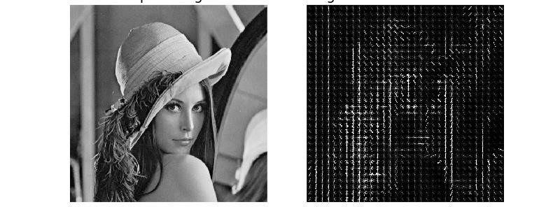

Slide 22

20XX
THANK YOU!

